Slide 1

ПРОЕКТ
„Изграждане на училищна STEM среда”
Средно училище „Св.Св.Кирил и Методий“, град Сърница

Slide 2
Програма „Изграждане на училищна STEM среда” има за цел да повиши интереса на учениците и техните постижения в областта на науките и технологиите, като подкрепи създаването на училищни центрове с фокус върху STEM.
Те ще предоставят всички необходими условия за провеждането на съвременно и качествено STEM обучение в училище.

Slide 3


Безвъзмездна финансова помощ от 252 946,93 лева с ДДС
Разпределени, както следва:
Разходи за СМР на STEM център – 11 760,00 лв. с ДДС
Разходи за оборудване за STEM - 121 360,56 лв. с ДДС
Разходи за оборудване за ВОСКС – 49 998,00 лв. с ДДС
Разходи за обзавеждане за STEM – 52 004,40 лв. с ДДС
Разходи за софтуер – 14 874,00 лв. с ДДС

Slide 4
Срокът за изпълнение на Инвестицията е 35 (тридесет и пет) месеца, считано от датата на сключване на договора, но не по-късно от 31.05.2026 г.

Slide 5
ОСНОВНА ЦЕЛ НА ПРОЕКТА:
Осигуряване на физическата среда и техническото оборудване и обзавеждане на STEM пространства в училищното образование с оглед създаване на интегрирана учебна среда от ново поколение, която да поощри и подкрепи образователните иновации в обучението и преподаването в сферата на STEM и да се повиши интересът към науките и научните изследвания у учениците.

Slide 6





Изборът му е съобразен с вида на профилираната подготовка, която се осъществява в училището.
.
Училищният STEM център
ще бъде изграден в направление Природни науки.
Ще бъдат изградени пет високотехнологично оборудвани и свързани класни стаи с по 24 работни места, като три от тях ще бъдат част от STEM средата.

Slide 7
Предвидено е закупуване на три броя системи със стереоскопичен лаптоп. Комбинацията от виртуална и добавена реалност ще доведе до промяна на начина, по който се възприемат и усвояват новите знания. Училищната STEM среда ще бъде изградена в три помещения с по 24 работни места – едно на първия етаж и две на втория етаж в училищната сграда. Учебните предмети, към които е насочена дейността на STEM средата са природните науки - Химия и опазване на околната среда, Биология и здравно образование, Физика и астрономия и Човекът и природата.

Slide 8
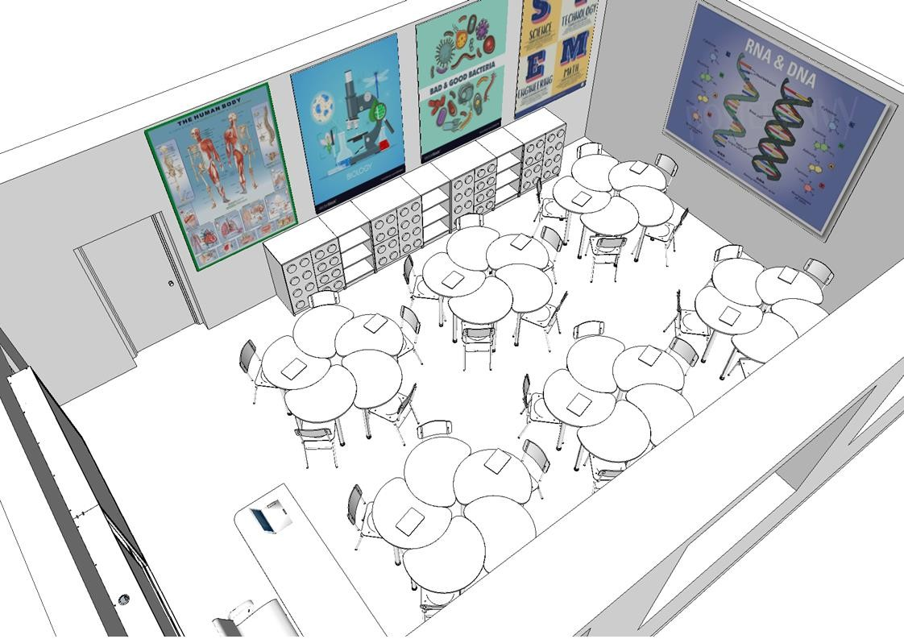
За кабинета по Биология и здравно образование е предвидено закупуването на стереоскопичен лаптоп, софтуер и приложения към него; закупуване на нагледни пособия; дигитални микроскопи и микроскопски препарати; табла и STEM комплекти; ученически маси и столове за 24 работни места.

Slide 9
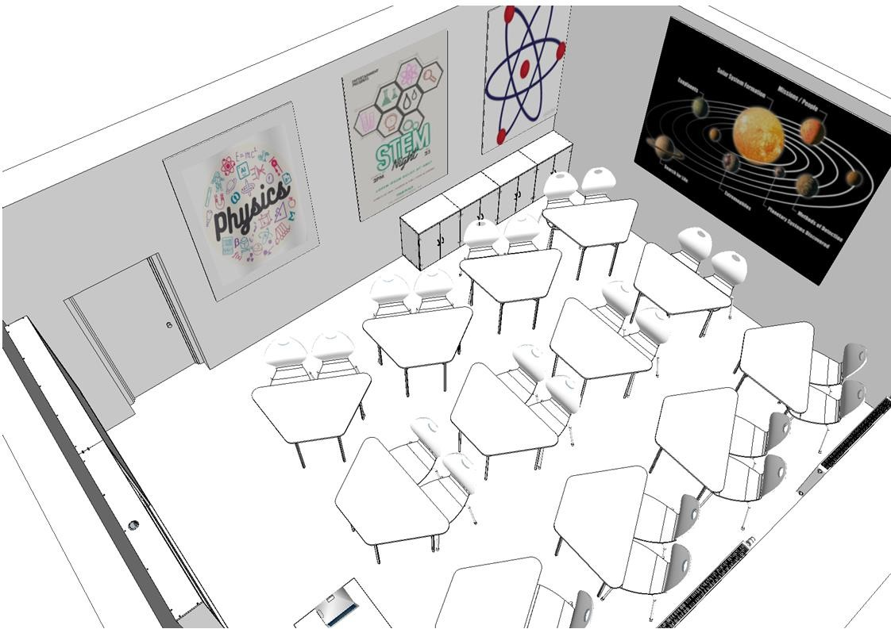
за кабинета по физика и Астрономия се предвижда закупуване на стереоскопичен лаптоп, софтуер и приложения към него; ученически маси и столове за 24 работни места; нестандартни шкафове и етажерки; промяна в дизайна на кабинета; закупуване на ученически комплекти за провеждане на лабораторни упражнения, измервателни уреди, учебна апаратура, табла и макети.

Slide 10
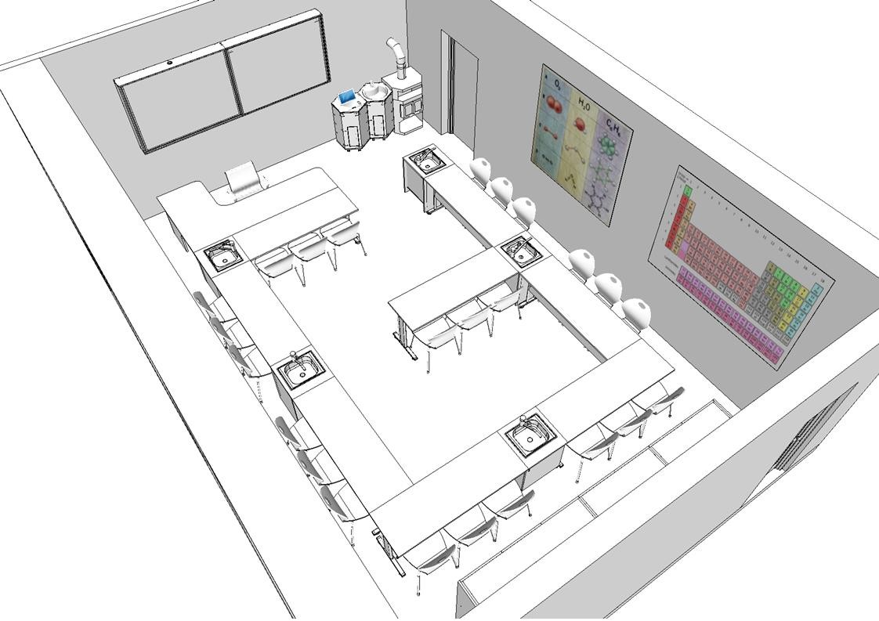
за кабинета по химия и опазване на околната среда се предвижда закупуване на стереоскопичен лаптоп, софтуер и приложения към него; лабораторна камина; интерактивен дисплей и бяла дъска за писане с подвижни крила; голяма периодична система; обзавеждане с лабораторни маси; ученически столове за 24 работни места; шкафове; свързване на лабораторните маси с ВиК инсталация; промяна в дизайна на кабинета; закупуване на химични набори, реактиви и консумативи, 3D принтер.

Slide 11


Предвижда се закупуване на интерактивни дисплеи с вграден компютърен OPS модул и вградена точка за достъп, широкоъгълна камера и микрофон.
Предвидено е с всеки комплект от оборудването да работят по двама ученици.
При изграждането на училищната STEM среда са необходими СМР за подсилване на ел. инсталацията и свързването лабораторните маси в кабинета по Химия и ООС с ВиК инсталацията.

Slide 12
Учителите, които ще съдействат за реализацията ѝ са преподавателите по природни науки. И трите учителки са с образователно-квалификационна степен магистър. Имат присъдена професионална квалификация учител по съответните учебни предмети – Химия и опазване на околната среда, Биология и здравно образование и Физика и астрономия и са защитили професионално-квалификационна степен.

Slide 13
ЕТАПИ НА РЕАЛИЗАЦИЯ:
Стъпка 1
Извършване на СМР дейности в стаите
Стъпка 2
Закупуване на мебели/
обзавеждане
Стъпка 3
Закупуване на оборудване вкл. софтуер
Стъпка 4
Отчитане на реализираните дейности по проекта пред финансиращия орган

Slide 14
Изпълнението на дейностите по проекта и цялостното изграждане на STEM центъра се предвижда да приключи за СУ „Св. Св. Кирил и Методий“ до 30.09.2025 година.

